Slide 1
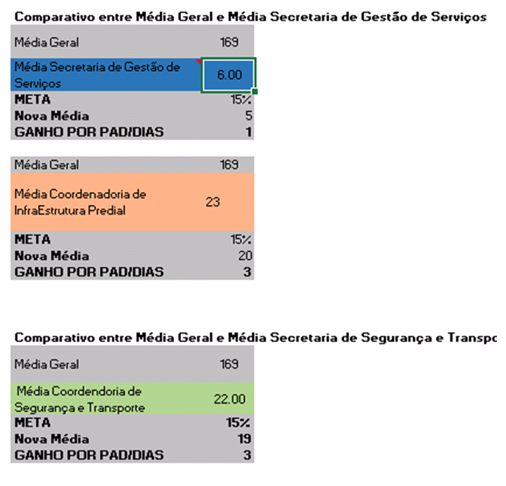

Slide 2
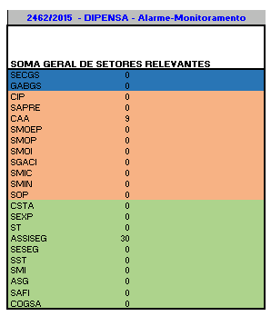
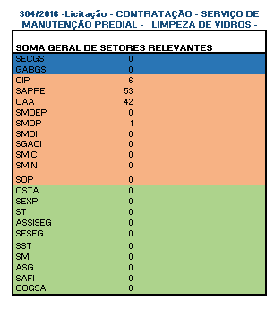

Slide 3
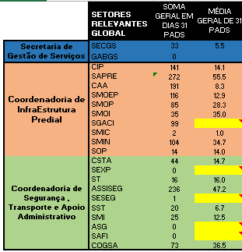

Slide 4
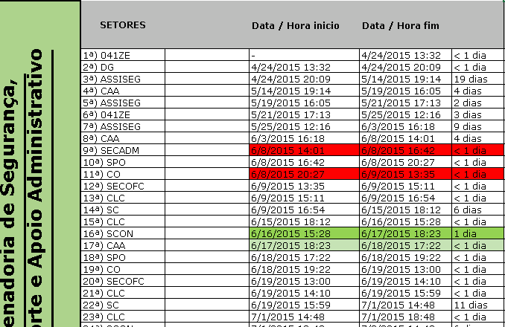
Calculo inicial (Apenas dias) | Calculo Real (Apenas horas)
1 dia = 24 horas | 02 h 41 m
1 dia = 24 horas | 17 h 08 m
1 dia = 24 horas | 26 h 55 m
1 dia = 24 horas | 22 h 59 m
Pouco mais
que 2 horas
Quase 1 dia
1 Dia e 3 horas
Quase 1 dia
(23 horas)

Slide 5
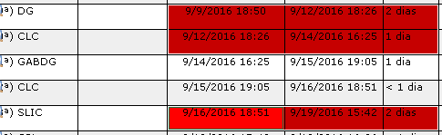
Calculo inicial (Apenas dias) | Calculo Real (Apenas horas)
2 dia = 48 horas | 71 h 36 m (diferença de 23:36 hrs)
1 dia = 24 horas | 45 h 59 m (diferença de 21:59 hrs)
2 dia = 48 horas | 68 h 19 m (diferença de 20:19 hrs)
Quase 3 dias
Quase 2 dias
Quase 3 dias

Slide 6
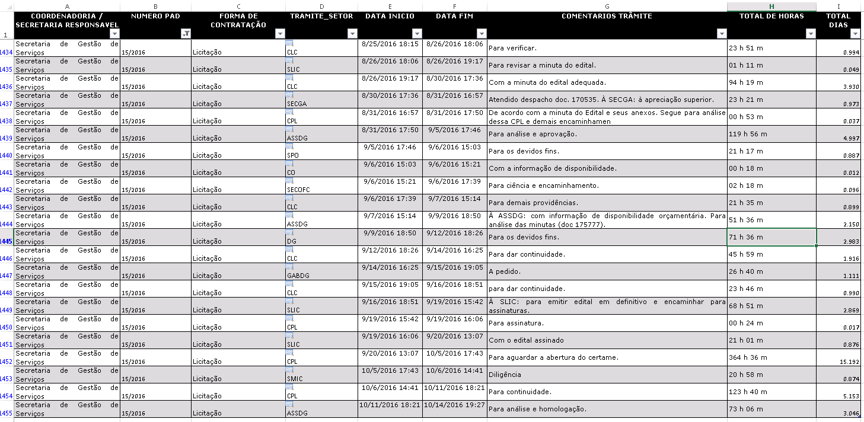

Slide 7
